Slide 1
Kollegial sparring Temamøde 2

Slide 2
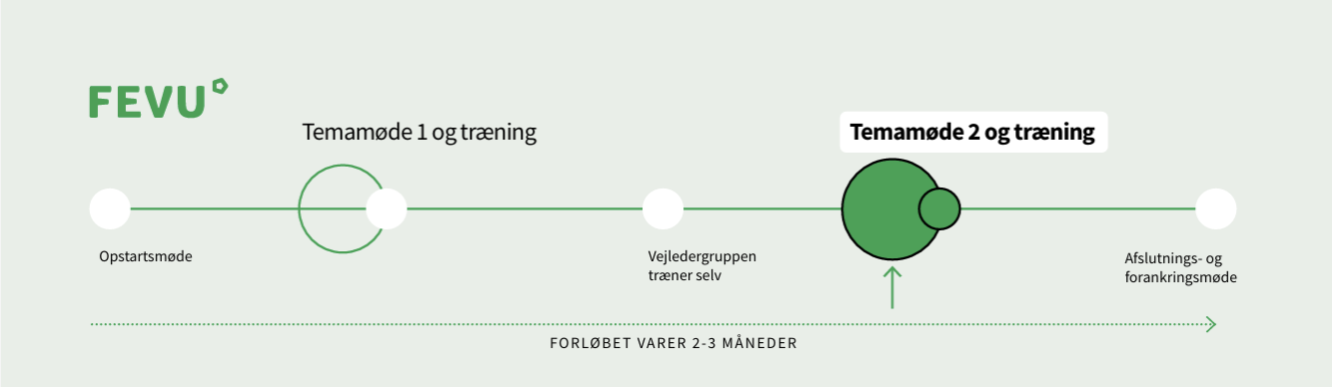
Oversigt over pakkeforløbet

Slide 3
Program for temamøde 2
Velkommen – gennemgang af, hvad vi skal i dag
Erfaringsinterview
Introduktion til kollegial sparring med fælles tema
Træningsrunde 1
Træningsrunde 2
Vi arbejder med at reflektere over erfaringer fra træning på temamøde 2. Vi skal afprøve en metode til fælles problemstillinger i træningerne.

Slide 4
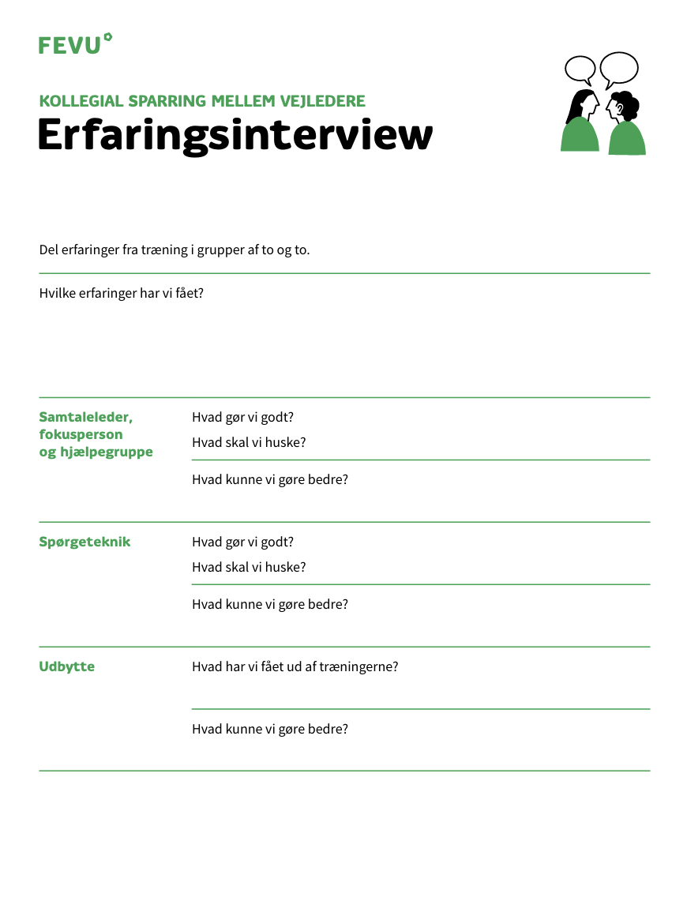

Slide 5
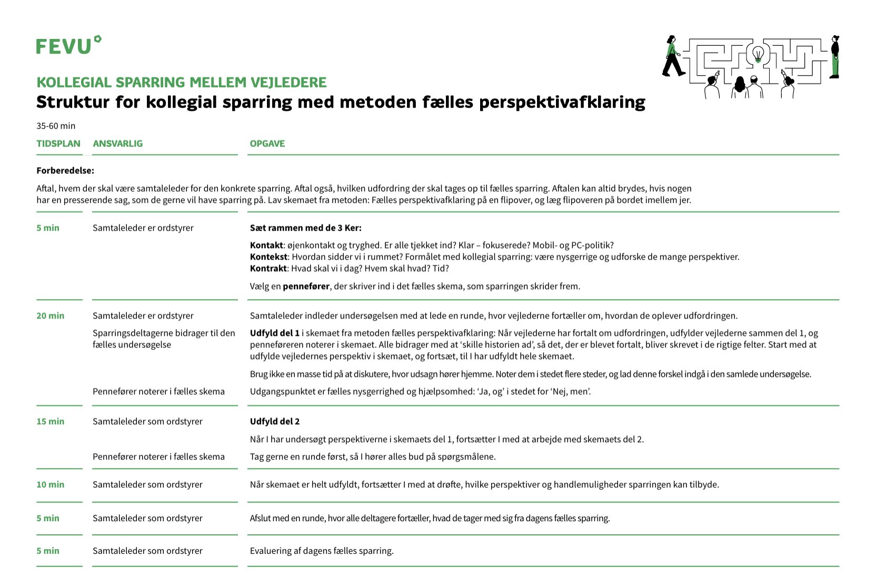
Indsæt struktur for kollegial sparring med metoden fælles perspektivafklaring

Slide 6
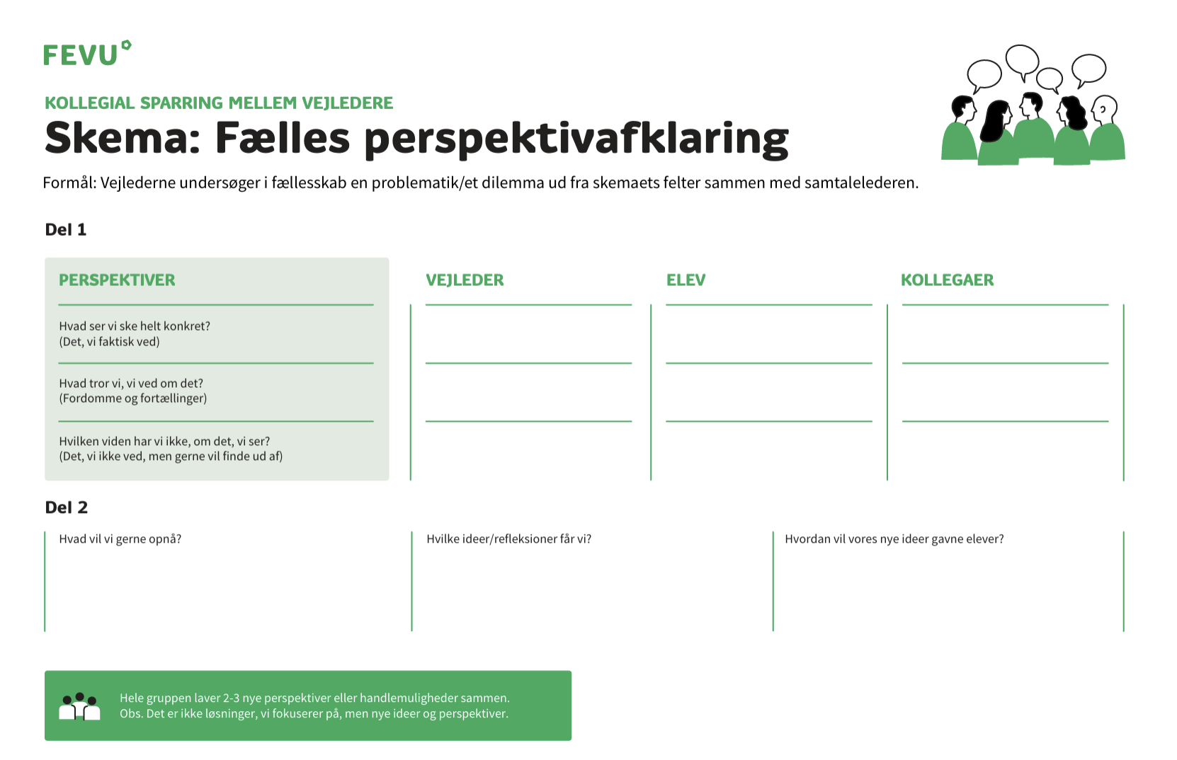
Skema: fælles perspektivafklaring

Slide 7
